Slide 1
Chapter 01. 프로그래밍과 C 언어
Part 01. C 언어 준비 학습

Slide 2
프로그래밍이란?
프로그래밍 언어란?
C 언어란?
비주얼 스튜디오 설치

Slide 3
프로그래밍과 프로그래밍 언어의 개념을 이해한다.
C 언어란 무엇인지 배우고 역사와 특징을 살펴본다.
프로그래밍을 위한 도구인 통합 개발 환경의 특징을 살펴본다.
C 언어 프로그래밍을 위한 비주얼 스튜디오를 설치한다.

Slide 4
01
프로그래밍이란?

Slide 5
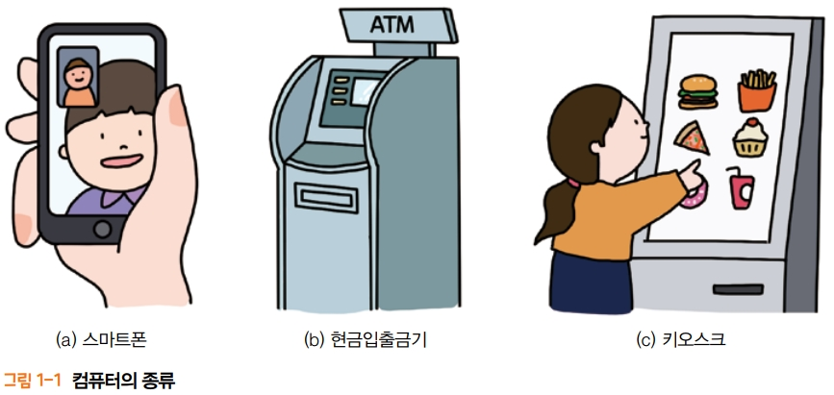
01. 프로그래밍이란?
컴퓨터의 개념
    컴퓨터
      다양한 입력에 반응하는 전자식 장치
      데스크톱, 노트북, 스마트폰, 현금입출금기, 키오스크 등

Slide 6
01. 프로그래밍이란?
프로그램, 프로그래밍, 프로그래머
    프로그램
      컴퓨터에 의해 실행되어 서비스되는 앱, 소프트웨어
      크롬(Chrome), 엑셀(Excel), 워드(Words)를 비롯한 스마트폰의 게임 등
    프로그래밍
      프로그램을 만드는 작업
    프로그래머
      프로그래밍을 하는 사람

Slide 7
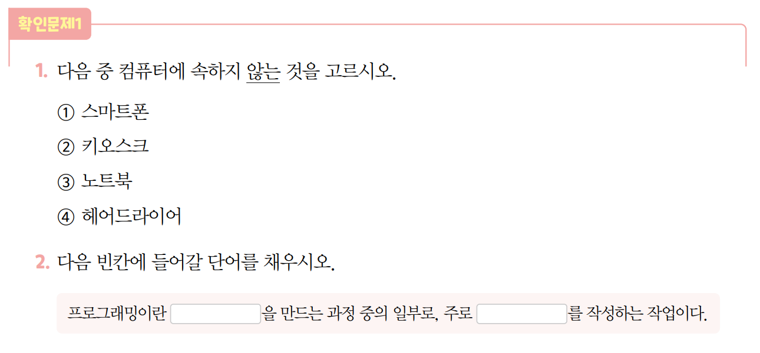
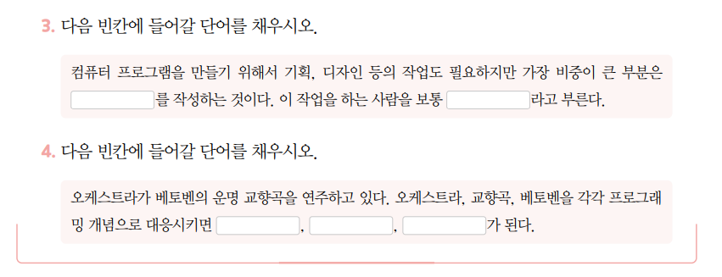
01. 프로그래밍이란?

Slide 8
02
프로그래밍 언어란?

Slide 9
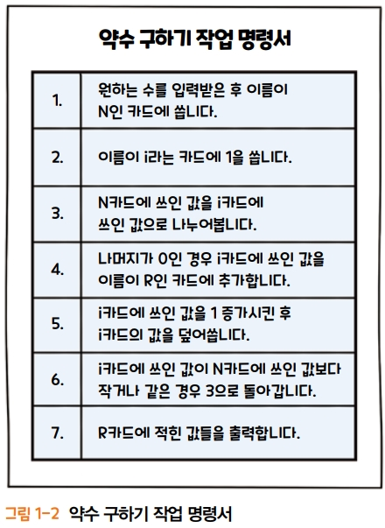
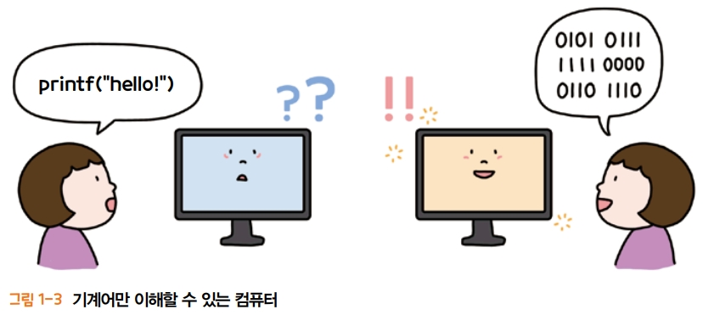
02. 프로그래밍 언어란?
프로그램의 개념
    프로그램
      컴퓨터가 수행해야 할 일종의 작업 명령서
      컴퓨터가 이해할 수 있는 기계어로 작성되어야 함

Slide 10
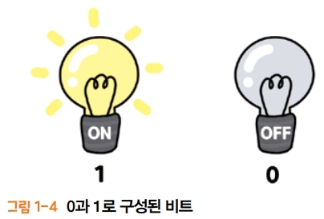
02. 프로그래밍 언어란?
기계어의 개념
    기계어
      비트(Bit, Binary Digit)를 사용함
      기호 0과 1 단 두 개로 구성됨

Slide 11
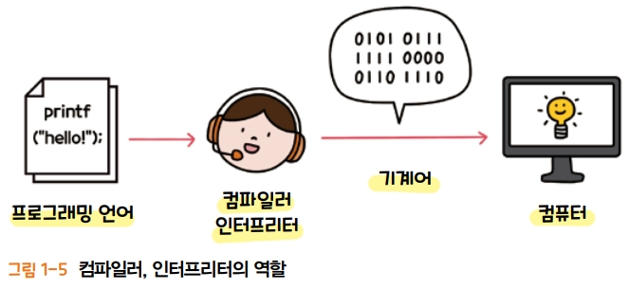
02. 프로그래밍 언어란?
프로그래밍 언어와 번역기
    컴파일러, 인터프리터
      프로그래밍 언어를 기계어로 바꿔주는 번역기
    프로그래밍 언어
      C++, C#, 자바(Java), 파이썬(Python) 등

Slide 12
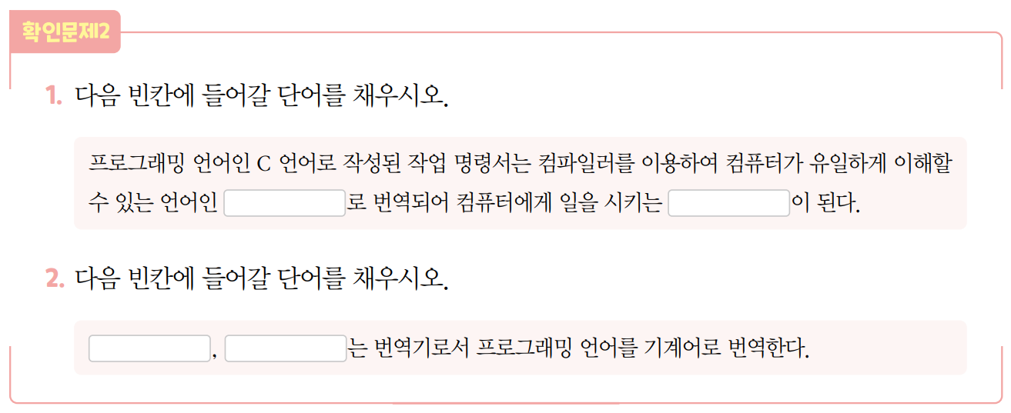
02. 프로그래밍 언어란?

Slide 13
03
C 언어란?

Slide 14
03. C 언어란?
C 언어를 배우는 이유
    프로그래밍 언어의 기초이자 근본
C 언어의 역사
    데니스 리치(Dennis Ritchie)가 유닉스 운영 체제에서
    사용하기 위해 개발
    당시에는 어셈블리어를 주로 사용
    현대적인 C 언어의 기틀은 ISO에서 마련한 C99

Slide 15
03. C 언어란?
C 언어의 특징
    장점
      C 언어로 만든 프로그램은 크기가 작고 실행 속도가 빠름
    단점
      배우기 어려움
    C 언어 프로그래머는 많은 지식과 경험이 필요함

Slide 16
03. C 언어란?
C 프로그래밍을 위한 도구
    코드 편집기(Code Editor)
      프로그래밍 코드를 작성하고 편집할수 있는 프로그램
      비주얼 스튜디오 코드(Visual Studio Code),
      서브라임텍스트(Sublime Text) 등
    컴파일러(Compiler)
      기계어로 변환시키는 번역기
      CPU에 종속적
하나 더 알기
C 프로그래밍을 위한 몇 가지 도구
  링커(Linker) :
  컴파일된 번역물을 하나로 묶어 실제 프로그램으로 만들어줌

Slide 17
03. C 언어란?
통합 개발 환경의 개념
    통합 개발 환경(IDE, Integrated Development Environment)
      프로그래밍을 하는 데 있어서 필요한 모든 도구들을
      모아 놓은 패키지 형식의 프로그램
      코드 편집, 컴파일, 링크까지 쉽게 가능
하나 더 알기
C 언어 통합 개발 환경의 여러 종류
  마이크로소프트 (Microsoft)의 비주얼 스튜디오(Visual Studio)
  젯브레인스(JetBrains)의 CLion

Slide 18
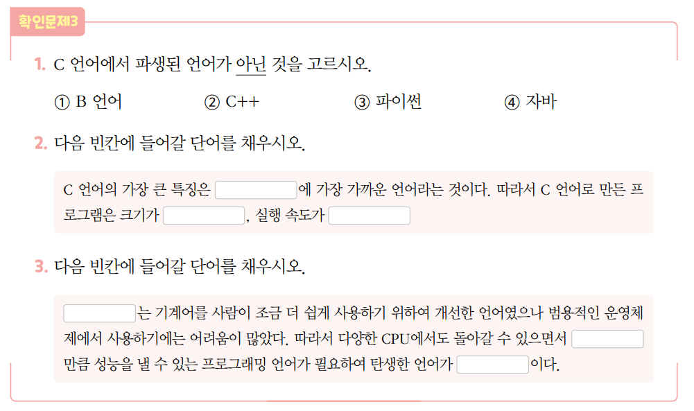
03. C 언어란?

Slide 19
04
비주얼 스튜디오 설치

Slide 20
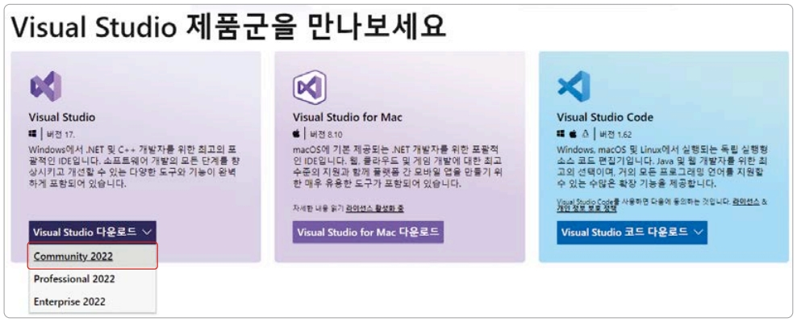
04. 비주얼 스튜디오 설치
비주얼 스튜디오의 버전
    최신 버전은 비주얼 스튜디오 2022(이하 VS2022)
비주얼 스튜디오 설치하기
    비주얼 스튜디오 웹사이트(https://visualstudio.microsoft.com/ko/)
    접속하여 [Commynity 2022] 설치 파일 내려받기

Slide 21
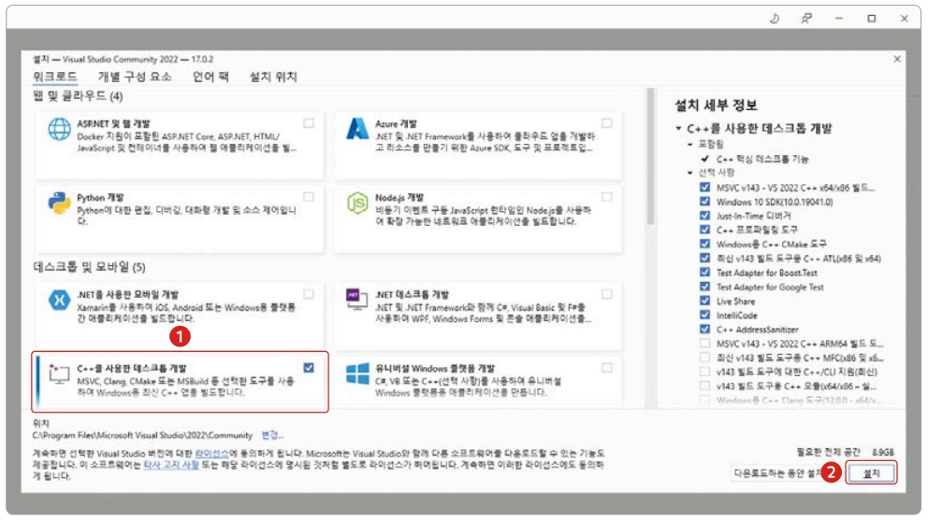
04. 비주얼 스튜디오 설치
비주얼 스튜디오 설치하기
    [C++를 사용 한 데스크톱 개발]을 체크한 후 <설치> 버튼 클릭

Slide 22
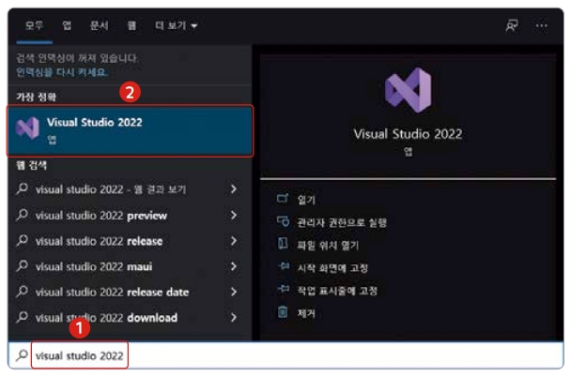
04. 비주얼 스튜디오 설치
비주얼 스튜디오 설치하기
    윈도우 시작 버튼 옆의 검색 아이콘을 클릭한 후
    ‘Visual Studio 2022’를 입력하고
    비주얼 스튜디오 2022를 선택하여 실행

Slide 23
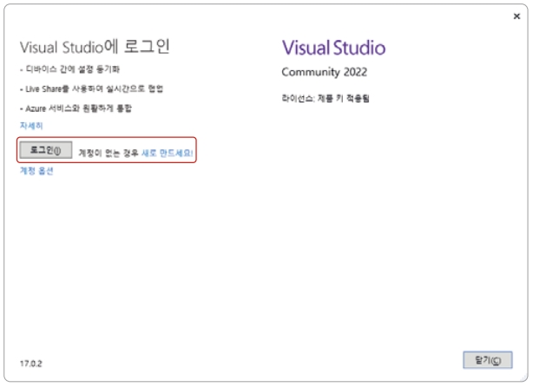
04. 비주얼 스튜디오 설치
비주얼 스튜디오 설치하기
    마이크로소프트 계정이 없다면 계정을 만든 후 로그인
하나 더 알기
바탕화면에 바로가기 생성하기
  C:\Program Files\Microsoft Visual Studio\2022\Community\Common7\IDE \devenv.exe 경로에서 실행파일(devenv.exe)을 바탕화면에 바로가기로 만들어도 됨

Slide 24
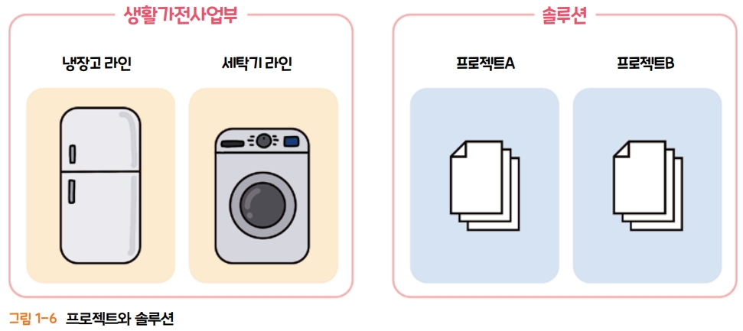
04. 비주얼 스튜디오 설치
프로젝트와 솔루션
    프로젝트
      프로그램을 만들기 위한 모든 것이 갖춰진 개발 환경
    솔루션
      하나 이상의 프로젝트들을 모아서 관리하는 역할

Slide 25
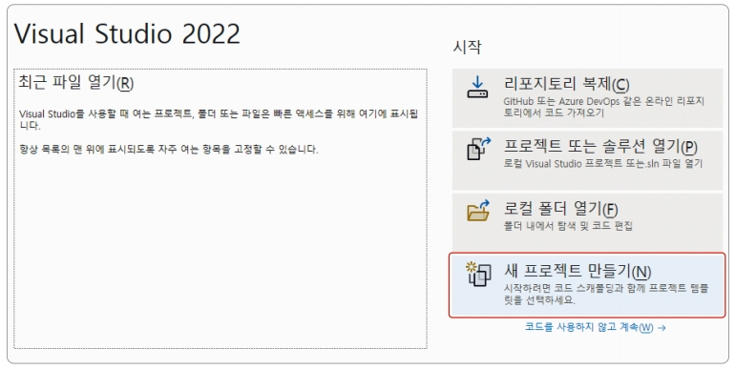
04. 비주얼 스튜디오 설치
프로젝트와 솔루션
    프로젝트와 솔루션 생성
      VS2022 실행 후 [새 프로젝트 만들기] 선택

Slide 26
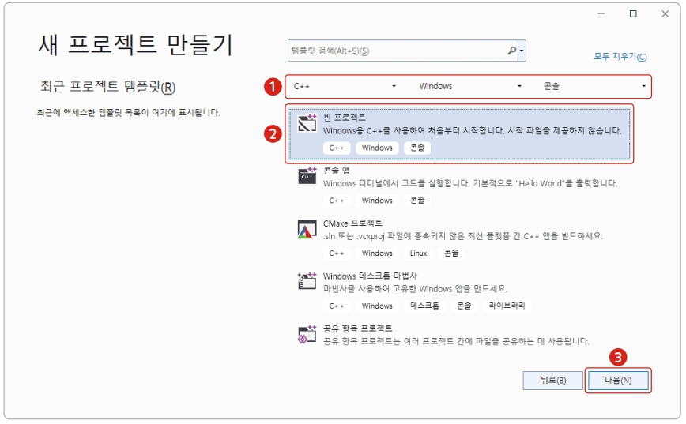
04. 비주얼 스튜디오 설치
프로젝트와 솔루션
    프로젝트와 솔루션 생성
      [빈 프로젝트]를 선택하고 버튼을 클릭

Slide 27
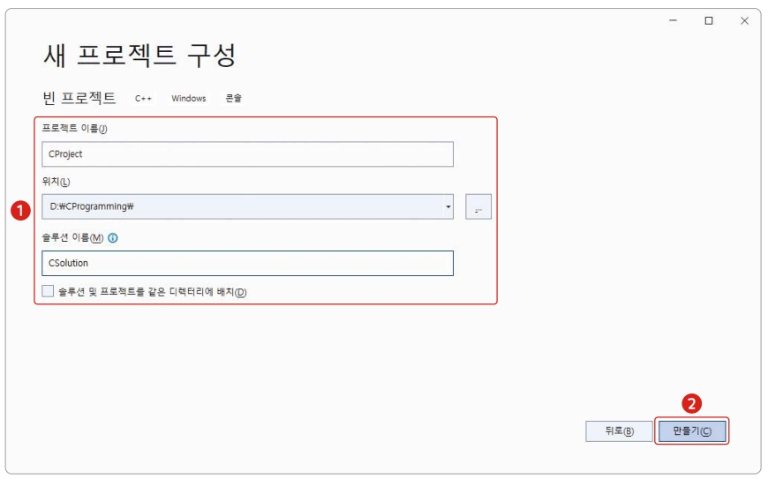
04. 비주얼 스튜디오 설치
프로젝트와 솔루션
    프로젝트와 솔루션 생성
      [새 프로젝트 구성] 창에서 아래와 같이 입력 후 <만들기> 클릭
      - 프로젝트 이름 : CProject
      - 솔루션 이름 : CSolution

Slide 28
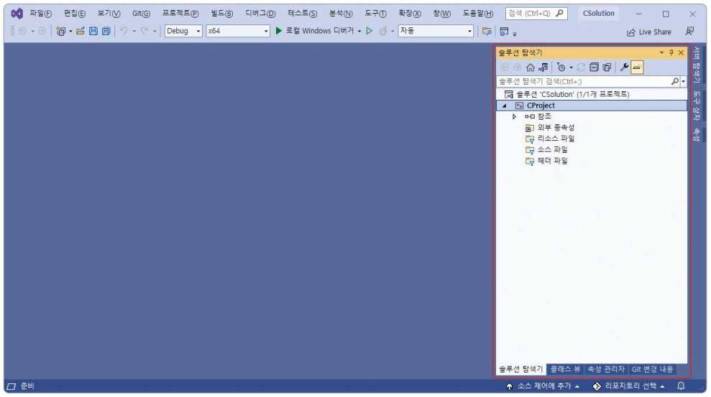
04. 비주얼 스튜디오 설치
프로젝트와 솔루션
    프로젝트와 솔루션 생성
      프로젝트 생성이 완료된 초기화면은 다음과 같음

Slide 29
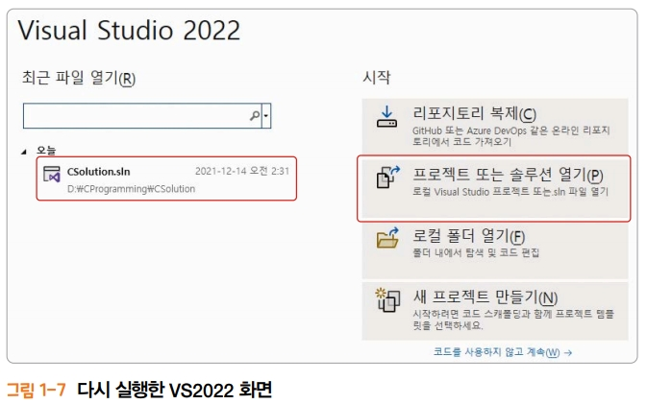
04. 비주얼 스튜디오 설치
프로젝트와 솔루션
    프로젝트와 솔루션 생성
      VS2022를 다시 실행하면 다음과 같은 창이 나옴

Slide 30
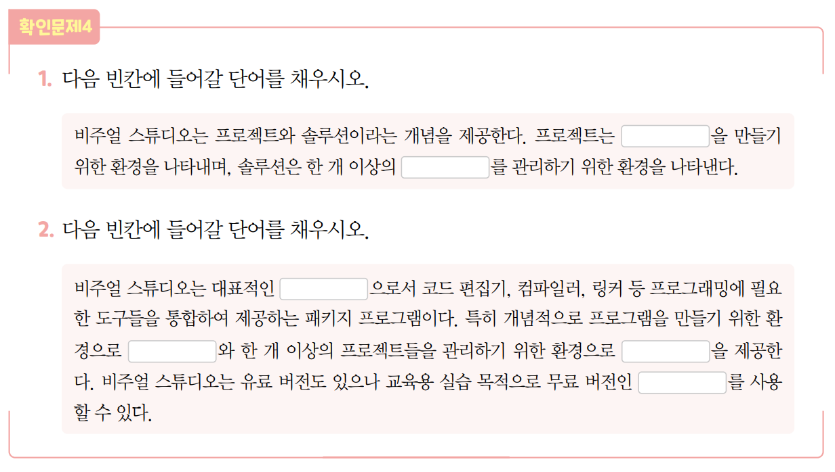
04. 비주얼 스튜디오 설치

